Slide 1
Phương pháp phân rã QR - Chéo hóa ma trận
Võ Hoàng Gia Bảo - 19127102

Slide 2
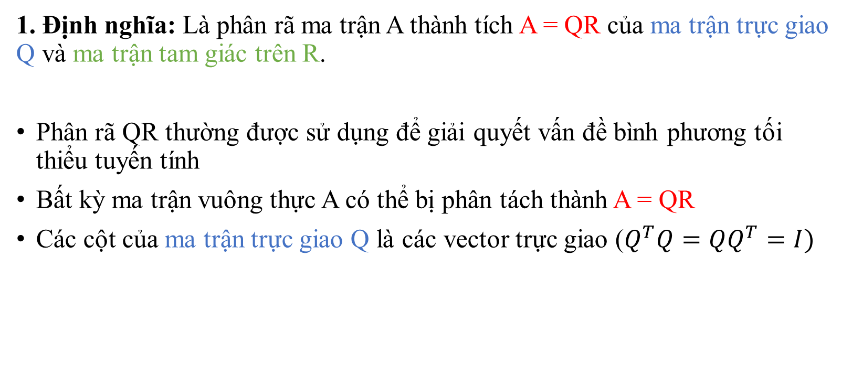
I. Phân rã QR (QR Decomposition):
1. Định nghĩa: Là phân rã ma trận A thành tích A = QR của ma trận trực giao Q và ma trận tam giác trên R.
Phân rã QR thường được sử dụng để giải quyết vấn đề bình phương tối thiểu tuyến tính
Bất kỳ ma trận vuông thực A có thể bị phân tách thành A = QR
Các cột của ma trận trực giao Q là các vector trực giao ($Q^{T}Q=QQ^{T}=I)$

Slide 3
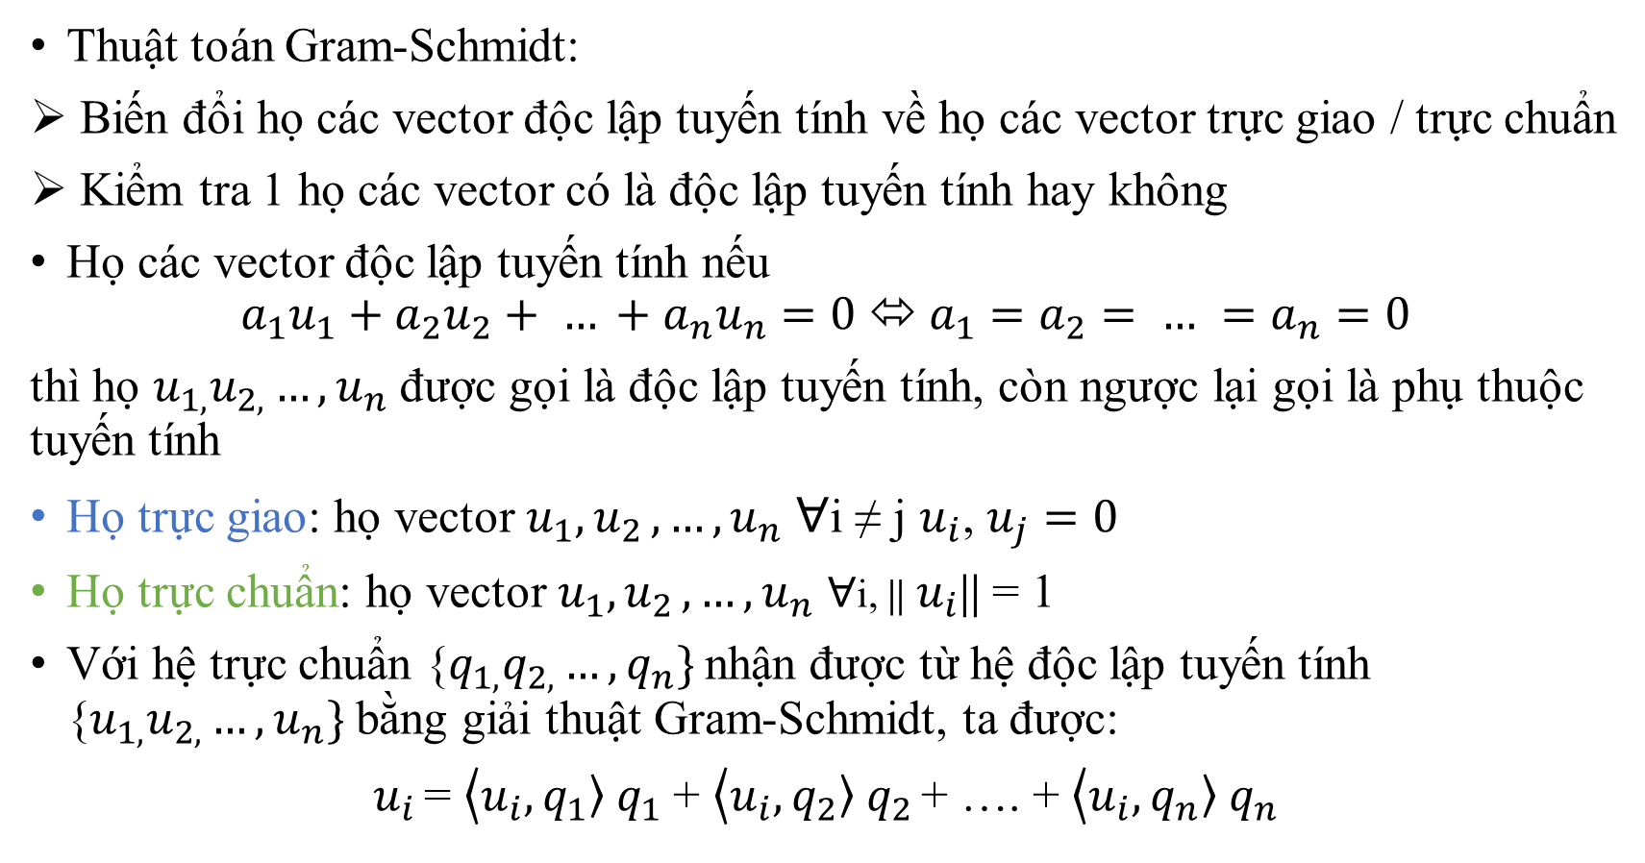
Thuật toán Gram-Schmidt:
Biến đổi họ các vector độc lập tuyến tính về họ các vector trực giao / trực chuẩn
Kiểm tra 1 họ các vector có là độc lập tuyến tính hay không
Họ các vector độc lập tuyến tính nếu
$${a_{1}u}_{1}+a_{2}u_{2}+ … +a_{n}u_{n}=0 ⬄ a_{1}=a_{2}= … =a_{n}=0$$
thì họ $u_{1,}u_{2,}…,u_{n}$ được gọi là độc lập tuyến tính, còn ngược lại gọi là phụ thuộc tuyến tính
Họ trực giao: họ vector $u_{1}{,u}_{2},…,u_{n}$ ∀i ≠ j $u_{i}$, $u_{j}=0$
Họ trực chuẩn: họ vector $u_{1}{,u}_{2},…,u_{n}$ ∀i, || $u_{i}$|| = 1
Với hệ trực chuẩn {$q_{1,}q_{2,}…,q_{n}\}$nhận được từ hệ độc lập tuyến tính {$u_{1,}u_{2,}…,u_{n}\}$ bằng giải thuật Gram-Schmidt, ta được:
$u_{i }$= $\left\langle \left.u_{i}\right.\right.,\left.q_{1}\right\rangle$ $q_{1}$+ $\left\langle \left.u_{i}\right.\right.,\left.q_{2}\right\rangle$ $q_{2 }$+ …. + $\left\langle \left.u_{i}\right.\right.,\left.q_{n}\right\rangle$ $q_{n}$

Slide 4
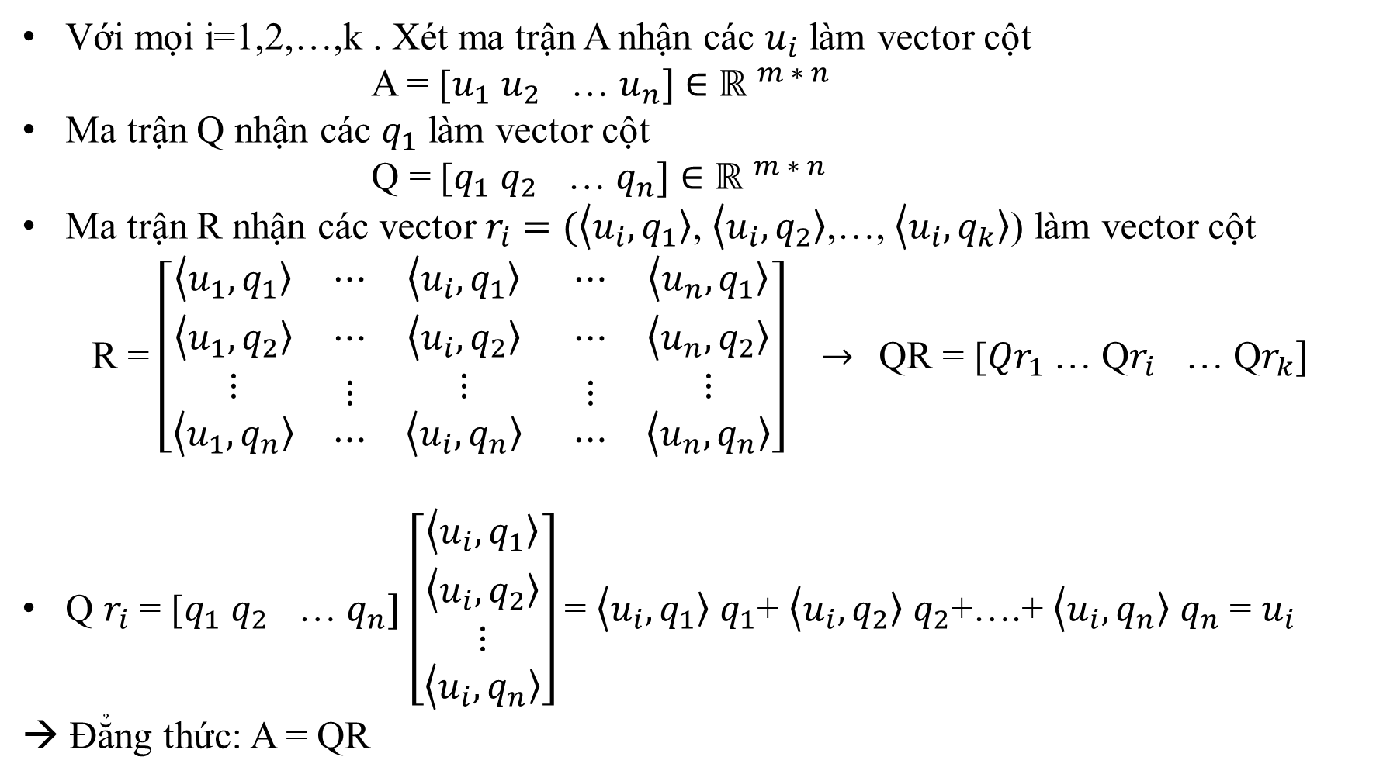
Với mọi i=1,2,…,k . Xét ma trận A nhận các $u_{i}$ làm vector cột
A = [$u_{1}$ $u_{2}$ … $u_{n}]$ ∈ ${ℝ }^{m ∗ n}$
Ma trận Q nhận các $q_{1}$ làm vector cột
Q = [$q_{1}$ $q_{2}$ … $q_{n}]$ ∈ ${ℝ }^{m ∗ n}$
Ma trận R nhận các vector $r_{i}=(\left\langle \left.u_{i}\right.\right.,\left.q_{1}\right\rangle$, $\left\langle \left.u_{i}\right.\right.,\left.q_{2}\right\rangle$,…, $\left\langle \left.u_{i}\right.\right.,\left.q_{k}\right\rangle$) làm vector cột
R = $\left[\begin{matrix}\left\langle \left.u_{1}\right.\right.,\left.q_{1}\right\rangle & ⋯ & \left\langle \left.u_{i}\right.\right.,\left.q_{1}\right\rangle \\ \left\langle \left.u_{1}\right.\right.,\left.q_{2}\right\rangle & ⋯ & \left\langle \left.u_{i}\right.\right.,\left.q_{2}\right\rangle \\ \begin{aligned}⋮ \\ \left\langle \left.u_{1}\right.\right.,\left.q_{n}\right\rangle \end{aligned} & \begin{aligned}⋮ \\ ⋯\end{aligned} & \begin{aligned}⋮ \\ \left\langle \left.u_{i}\right.\right.,\left.q_{n}\right\rangle \end{aligned}\end{matrix} \begin{matrix}⋯ & \left\langle \left.u_{n}\right.\right.,\left.q_{1}\right\rangle \\ ⋯ & \left\langle \left.u_{n}\right.\right.,\left.q_{2}\right\rangle \\ \begin{aligned}⋮ \\ ⋯\end{aligned} & \begin{aligned}⋮ \\ \left\langle \left.u_{n}\right.\right.,\left.q_{n}\right\rangle \end{aligned}\end{matrix}\right] →$QR = [${Qr}_{1}$… Q$r_{i}$ … Q$r_{k}]$
Q $r_{i}$ = [$q_{1}$ $q_{2}$ … $q_{n}]$ $\left[\begin{aligned}\left\langle \left.u_{i}\right.\right.,\left.q_{1}\right\rangle \\ \left\langle \left.u_{i}\right.\right.,\left.q_{2}\right\rangle \\ ⋮ \\ \left\langle \left.u_{i}\right.\right.,\left.q_{n}\right\rangle \end{aligned}\right]$ = $\left\langle \left.u_{i}\right.\right.,\left.q_{1}\right\rangle$ $q_{1}$+ $\left\langle \left.u_{i}\right.\right.,\left.q_{2}\right\rangle$ $q_{2}$+….+ $\left\langle \left.u_{i}\right.\right.,\left.q_{n}\right\rangle$ $q_{n}$ = $u_{i}$
Đẳng thức: A = QR

Slide 5
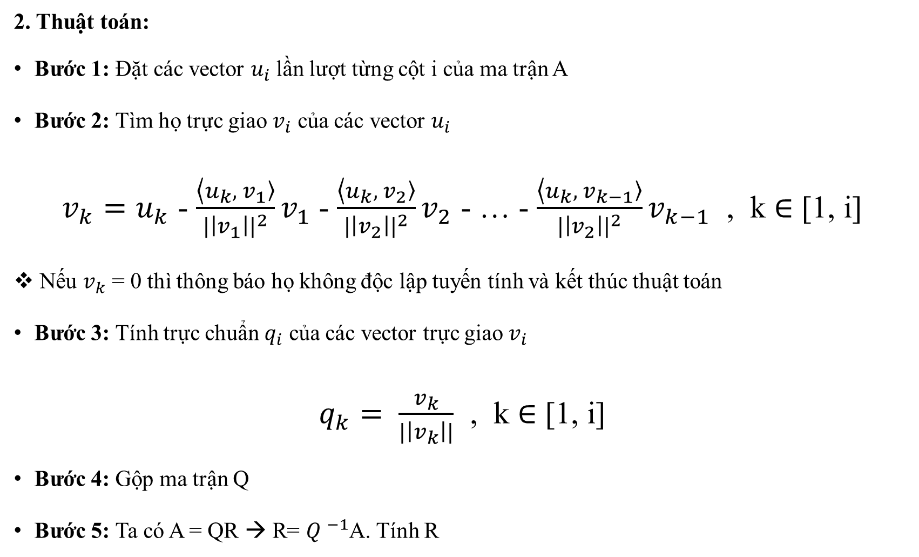
2. Thuật toán:
Bước 1: Đặt các vector $u_{i}$ lần lượt từng cột i của ma trận A
Bước 2: Tìm họ trực giao $v_{i}$ của các vector $u_{i}$
$v_{k}=u_{k}$ - $\frac{\left\langle \left.u_{k}\right.\right.,\left.{ v}_{1}\right\rangle }{{|\left|v_{1}\right||}^{2}}v_{1}$ - $\frac{\left\langle \left.u_{k}\right.\right.,\left.{ v}_{2}\right\rangle }{{|\left|v_{2}\right||}^{2}}v_{2}$ - … - $\frac{\left\langle \left.u_{k}\right.\right.,\left.{ v}_{k−1}\right\rangle }{{|\left|v_{2}\right||}^{2}}v_{k−1}$ , k ∈ [1, i]
Nếu $v_{k}$ = 0 thì thông báo họ không độc lập tuyến tính và kết thúc thuật toán
Bước 3: Tính trực chuẩn $q_{i}$ của các vector trực giao $v_{i}$
$q_{k}= \frac{v_{k}}{|\left|v_{k}\right||}$ , k ∈ [1, i]
Bước 4: Gộp ma trận Q
Bước 5: Ta có A = QR → R= ${Q }^{−1}$A. Tính R

Slide 6
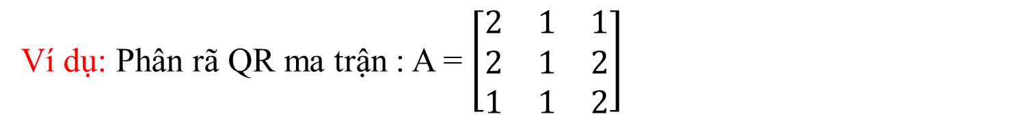
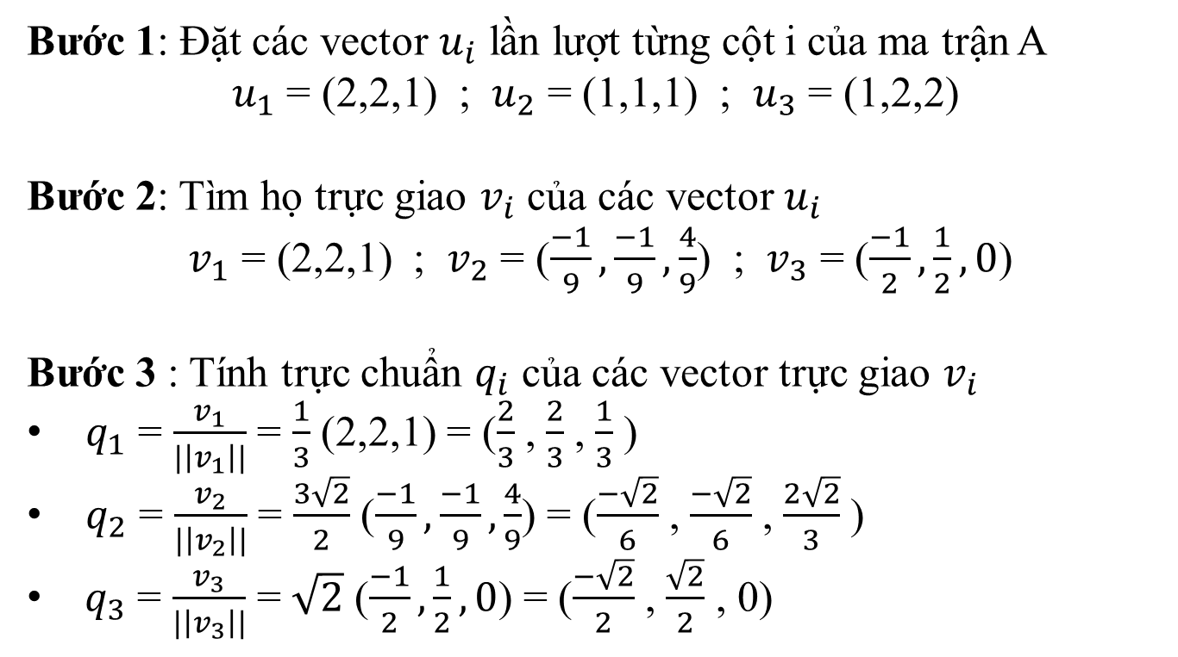
Ví dụ: Phân rã QR ma trận : A = $\left[\begin{matrix}2 & 1 & 1 \\ 2 & 1 & 2 \\ 1 & 1 & 2\end{matrix}\right]$
Bước 1: Đặt các vector $u_{i}$ lần lượt từng cột i của ma trận A
$u_{1}$ = (2,2,1) ; $u_{2}$ = (1,1,1) ; $u_{3}$ = (1,2,2)
Bước 2: Tìm họ trực giao $v_{i}$ của các vector $u_{i}$
$v_{1}$ = (2,2,1) ; $v_{2}$ = ($\frac{−1}{9},\frac{−1}{9},\frac{4}{9}$) ; $v_{3}$ = ($\frac{−1}{2},\frac{1}{2},0$)
Bước 3 : Tính trực chuẩn $q_{i}$ của các vector trực giao $v_{i}$
$q_{1}$ = $\frac{v_{1}}{|\left|v_{1}\right||}$ = $\frac{1}{3}$ (2,2,1) = ($\frac{2}{3}$ , $\frac{2}{3}$ , $\frac{1}{3}$ )
$q_{2}$ = $\frac{v_{2}}{|\left|v_{2}\right||}$ = $\frac{3\sqrt{2}}{2}$ ($\frac{−1}{9},\frac{−1}{9},\frac{4}{9}$) = ($\frac{−\sqrt{2}}{6}$ , $\frac{−\sqrt{2}}{6}$ , $\frac{2\sqrt{2}}{3}$ )
${ q}_{3}$ = $\frac{v_{3}}{|\left|v_{3}\right||}$ = $\sqrt{2}$ ($\frac{−1}{2},\frac{1}{2},0$) = ($\frac{−\sqrt{2}}{2}$ , $\frac{\sqrt{2}}{2}$ , 0)

Slide 7
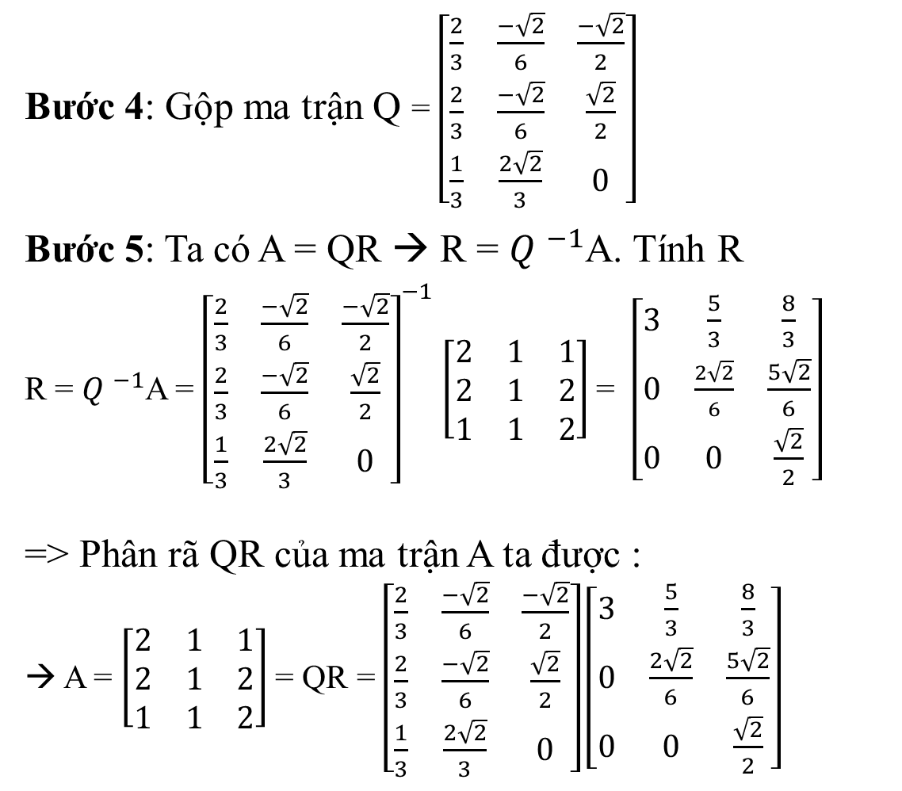
Bước 4: Gộp ma trận Q = $\left[\begin{matrix}\frac{2}{3} & \frac{−\sqrt{2}}{6} & \frac{−\sqrt{2}}{2} \\ \frac{2}{3} & \frac{−\sqrt{2}}{6} & \frac{\sqrt{2}}{2} \\ \frac{1}{3} & \frac{2\sqrt{2}}{3} & 0\end{matrix}\right]$
Bước 5: Ta có A = QR → R = ${Q }^{−1}$A. Tính R
R = ${Q }^{−1}$A = ${\left[\begin{matrix}\frac{2}{3} & \frac{−\sqrt{2}}{6} & \frac{−\sqrt{2}}{2} \\ \frac{2}{3} & \frac{−\sqrt{2}}{6} & \frac{\sqrt{2}}{2} \\ \frac{1}{3} & \frac{2\sqrt{2}}{3} & 0\end{matrix}\right]}^{−1}$ $\left[\begin{matrix}2 & 1 & 1 \\ 2 & 1 & 2 \\ 1 & 1 & 2\end{matrix}\right]$= $\left[\begin{matrix}3 & \frac{5}{3} & \frac{8}{3} \\ 0 & \frac{2\sqrt{2}}{6} & \frac{5\sqrt{2}}{6} \\ 0 & 0 & \frac{\sqrt{2}}{2}\end{matrix}\right]$
=> Phân rã QR của ma trận A ta được :
→ A = $\left[\begin{matrix}2 & 1 & 1 \\ 2 & 1 & 2 \\ 1 & 1 & 2\end{matrix}\right]$= QR = $\left[\begin{matrix}\frac{2}{3} & \frac{−\sqrt{2}}{6} & \frac{−\sqrt{2}}{2} \\ \frac{2}{3} & \frac{−\sqrt{2}}{6} & \frac{\sqrt{2}}{2} \\ \frac{1}{3} & \frac{2\sqrt{2}}{3} & 0\end{matrix}\right]\left[\begin{matrix}3 & \frac{5}{3} & \frac{8}{3} \\ 0 & \frac{2\sqrt{2}}{6} & \frac{5\sqrt{2}}{6} \\ 0 & 0 & \frac{\sqrt{2}}{2}\end{matrix}\right]$

Slide 8
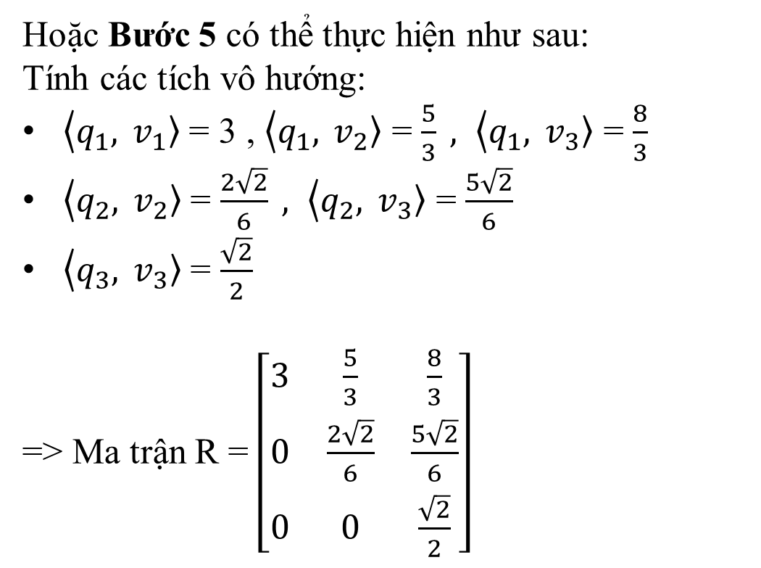
Hoặc Bước 5 có thể thực hiện như sau:
Tính các tích vô hướng:
$\left\langle \left.q_{1}\right.\right.,\left.{ v}_{1}\right\rangle$ = 3 , $\left\langle \left.q_{1}\right.\right.,\left.{ v}_{2}\right\rangle$ = $\frac{5}{3} , \left\langle \left.q_{1}\right.\right.,\left.{ v}_{3}\right\rangle$ = $\frac{8}{3}$
$\left\langle \left.q_{2}\right.\right.,\left.{ v}_{2}\right\rangle$ = $\frac{2\sqrt{2}}{6} , \left\langle \left.q_{2}\right.\right.,\left.{ v}_{3}\right\rangle$ = $\frac{5\sqrt{2}}{6}$
$\left\langle \left.q_{3}\right.\right.,\left.{ v}_{3}\right\rangle$ = $\frac{\sqrt{2}}{2}$
=> Ma trận R = $\left[\begin{matrix}3 & \frac{5}{3} & \frac{8}{3} \\ 0 & \frac{2\sqrt{2}}{6} & \frac{5\sqrt{2}}{6} \\ 0 & 0 & \frac{\sqrt{2}}{2}\end{matrix}\right]$

Slide 9
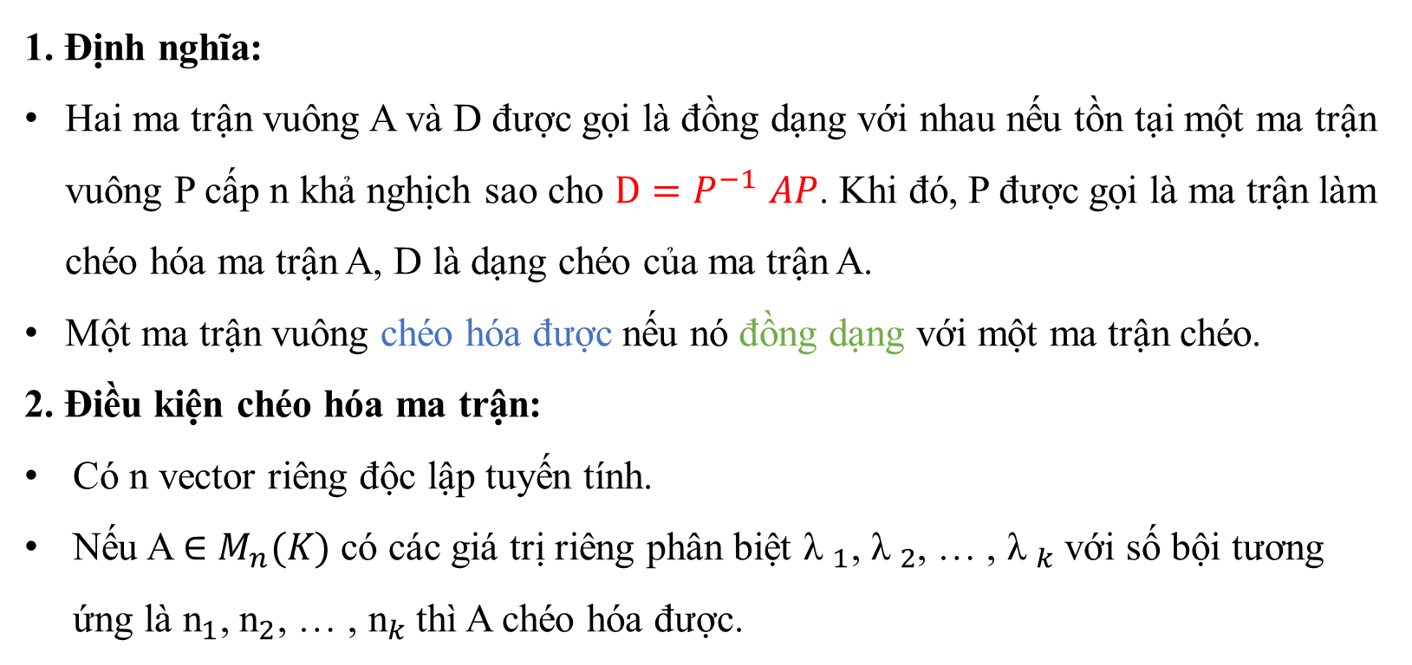
II. Chéo hóa ma trận (Diagonalize matrix):
1. Định nghĩa:
Hai ma trận vuông A và D được gọi là đồng dạng với nhau nếu tồn tại một ma trận vuông P cấp n khả nghịch sao cho $D{=P}^{−1}AP$. Khi đó, P được gọi là ma trận làm chéo hóa ma trận A, D là dạng chéo của ma trận A.
Một ma trận vuông chéo hóa được nếu nó đồng dạng với một ma trận chéo.
2. Điều kiện chéo hóa ma trận:
Có n vector riêng độc lập tuyến tính.
Nếu A ∈ $M_{n}(K)$có các giá trị riêng phân biệt ${\text{λ} }_{1}{\text{, }\text{λ} }_{2}$, … ${\text{, }\text{λ} }_{k}$với số bội tương ứng là ${\text{n}}_{1}$, ${\text{n}}_{2}$, … ${\text{,} \text{n}}_{k}$thì A chéo hóa được.

Slide 10
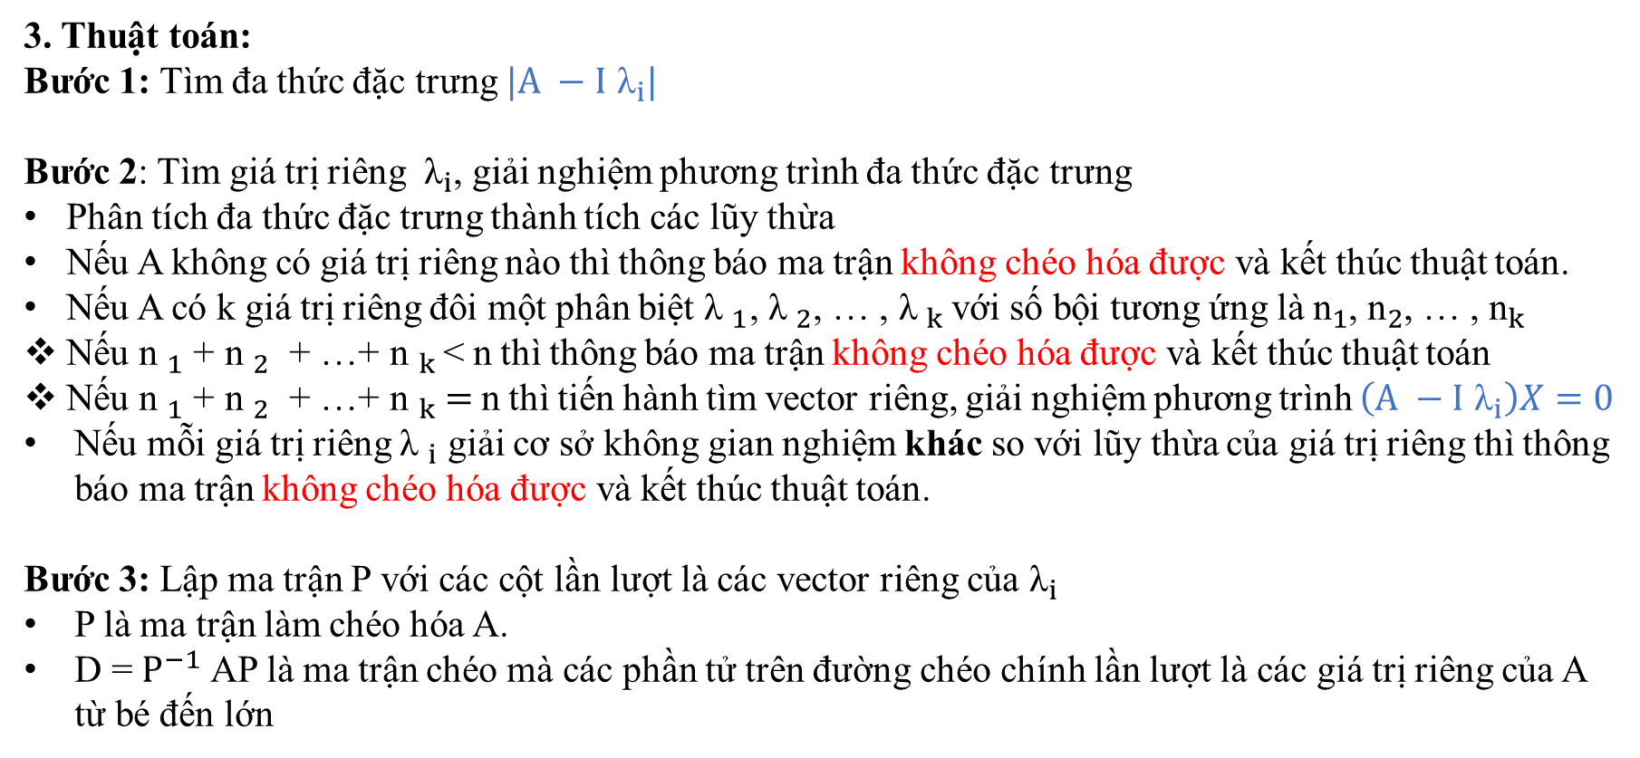
3. Thuật toán: Bước 1: Tìm đa thức đặc trưng $|A −I{ \text{λ}}_{i}|$
Bước 2: Tìm giá trị riêng ${ \text{λ}}_{i}$, giải nghiệm phương trình đa thức đặc trưng
Phân tích đa thức đặc trưng thành tích các lũy thừa
Nếu A không có giá trị riêng nào thì thông báo ma trận không chéo hóa được và kết thúc thuật toán.
Nếu A có k giá trị riêng đôi một phân biệt ${\text{λ} }_{1}{\text{, }\text{λ} }_{2}$, … ${\text{, }\text{λ} }_{k}$với số bội tương ứng là ${\text{n}}_{1}$, ${\text{n}}_{2}$, … ${\text{, }\text{n}}_{k}$
Nếu ${\text{n} }_{1}$ ${\text{+ }\text{n} }_{2}$ + …+${ \text{n} }_{k}$< $\text{n}$thì thông báo ma trận không chéo hóa được và kết thúc thuật toán
Nếu ${\text{n} }_{1}$ ${\text{+ }\text{n} }_{2}$ + …+${ \text{n} }_{k} =$ $\text{n}$thì tiến hành tìm vector riêng, giải nghiệm phương trình $\left(A −I{ \text{λ}}_{i}\right)X=0$
Nếu mỗi giá trị riêng ${\text{λ} }_{i}$ giải cơ sở không gian nghiệm khác so với lũy thừa của giá trị riêng thì thông báo ma trận không chéo hóa được và kết thúc thuật toán.
Bước 3: Lập ma trận P với các cột lần lượt là các vector riêng của${ \text{λ}}_{i}$
P là ma trận làm chéo hóa A.
D = $P^{−1}$ AP là ma trận chéo mà các phần tử trên đường chéo chính lần lượt là các giá trị riêng của A từ bé đến lớn

Slide 11
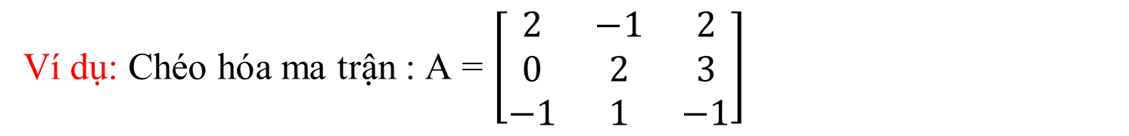

Ví dụ: Chéo hóa ma trận : A = $\left[\begin{matrix}2 & −1 & 2 \\ 0 & 2 & 3 \\ −1 & 1 & −1\end{matrix}\right]$
Bước 1:
|A- $\text{λ}$ $I_{3}$| = $\left(\begin{matrix}2 & −1 & 2 \\ 0 & 2 & 3 \\ −1 & 1 & −1\end{matrix}\right)$ $− \text{λ}\left(\begin{matrix}1 & 0 & 0 \\ 0 & 1 & 0 \\ 0 & 0 & 1\end{matrix}\right)=\left| \begin{aligned}2−\text{λ} \\ 0 \\ −1\end{aligned} \begin{matrix}−1 & 2 \\ 2−\text{λ} & 3 \\ 1 & −1−\text{λ}\end{matrix} \right|$
= ${\text{λ}}^{3}−$3${\text{λ}}^{2}−$ $\text{λ}\text{ + 3}$ = ($\text{λ}−3$)(${\text{λ}}^{2} −1$)
Bước 2:
|A- $\text{λ}$ $I_{3}|=0$ ⬄ ($\text{λ}−3$)(${\text{λ}}^{2} −1$) = 0 ⬄ $\left\{\begin{aligned}\text{λ}=3 \\ \text{λ}=1 \\ \text{λ}=−1\end{aligned}\right.$

Slide 12
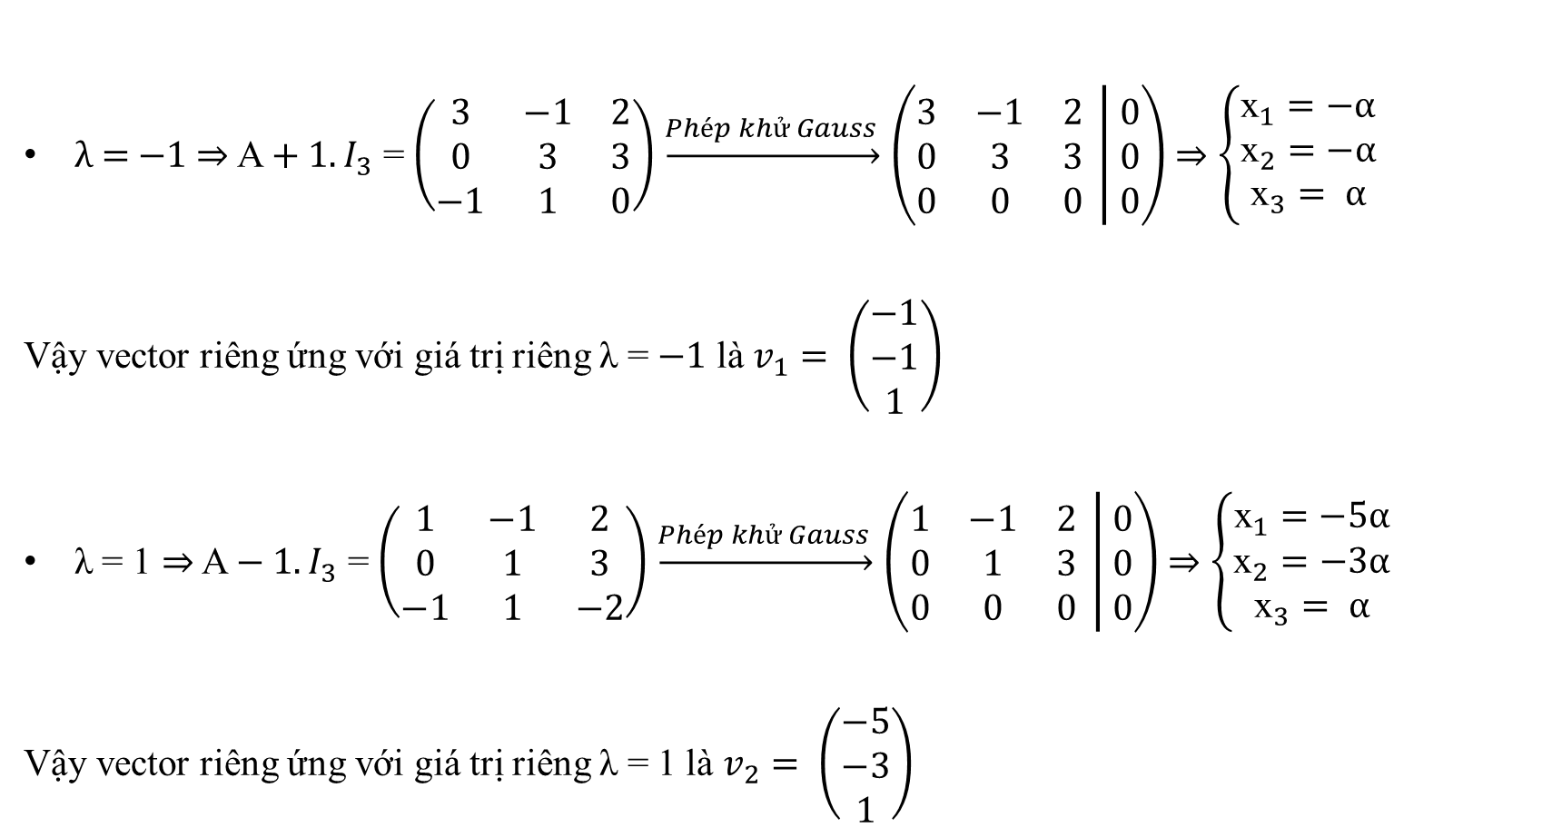
$\text{λ}\text{ = −1}$ ⇒ A $+ 1.I_{3}$ = $\left(\begin{matrix}3 & −1 & 2 \\ 0 & 3 & 3 \\ −1 & 1 & 0\end{matrix}\right)$ $\underset{→}{Phép khử Gauss }$ $\left(\begin{matrix}3 & −1 & 2 \\ 0 & 3 & 3 \\ 0 & 0 & 0\end{matrix} \left| \left.\begin{aligned}0 \\ 0 \\ 0\end{aligned}\right.\right.\right)$⇒ $\left\{\left.\begin{aligned}{\text{x}}_{1}=−α \\ {\text{x}}_{2}=−α \\ {\text{x}}_{3}= α\end{aligned}\right.\right.$
Vậy vector riêng ứng với giá trị riêng $\text{λ}$ = $\text{−1}$ là $v_{1}$ $= \left(\begin{aligned}−1 \\ −1 \\ 1\end{aligned}\right)$
$\text{λ}$ = 1 ⇒ A $− 1.I_{3}$ = $\left(\begin{matrix}1 & −1 & 2 \\ 0 & 1 & 3 \\ −1 & 1 & −2\end{matrix}\right)$ $\underset{→}{Phép khử Gauss }$ $\left(\begin{matrix}1 & −1 & 2 \\ 0 & 1 & 3 \\ 0 & 0 & 0\end{matrix} \left| \left.\begin{aligned}0 \\ 0 \\ 0\end{aligned}\right.\right.\right)$⇒ $\left\{\left.\begin{aligned}{\text{x}}_{1}=−5α \\ {\text{x}}_{2}=−3α \\ {\text{x}}_{3}= α\end{aligned}\right.\right.$
Vậy vector riêng ứng với giá trị riêng $\text{λ}$ = 1 là $v_{2}$ $= \left(\begin{aligned}−5 \\ −3 \\ 1\end{aligned}\right)$

Slide 13
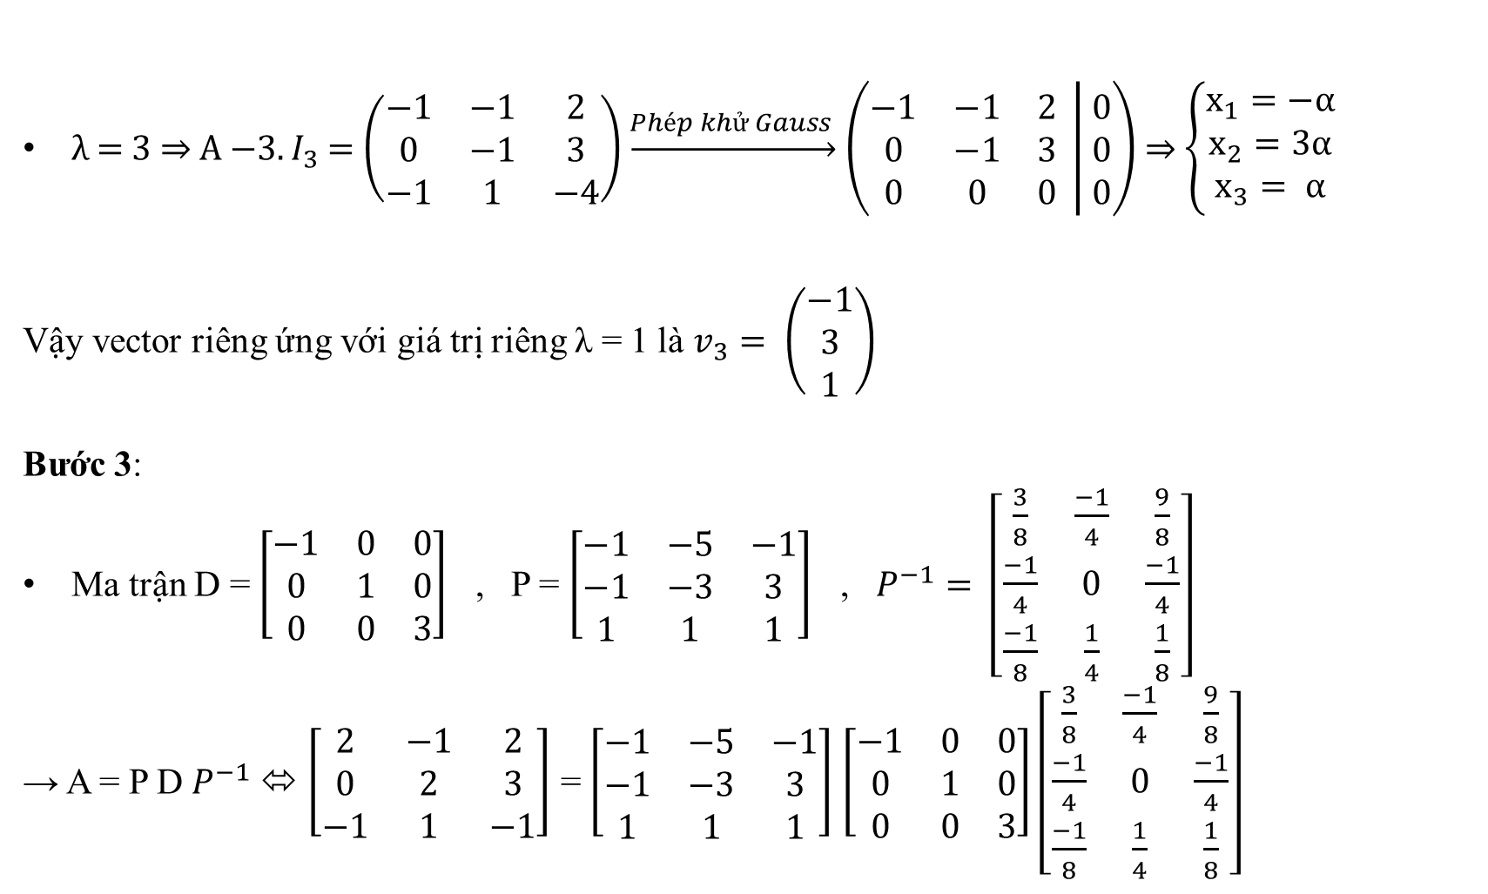
$\text{λ}$ = 3 ⇒ A $−3.I_{3}$ = $\left(\begin{matrix}−1 & −1 & 2 \\ 0 & −1 & 3 \\ −1 & 1 & −4\end{matrix}\right)$ $\underset{→}{Phép khử Gauss }$ $\left(\begin{matrix}−1 & −1 & 2 \\ 0 & −1 & 3 \\ 0 & 0 & 0\end{matrix} \left| \left.\begin{aligned}0 \\ 0 \\ 0\end{aligned}\right.\right.\right)$⇒ $\left\{\left.\begin{aligned}{\text{x}}_{1}=−α \\ {\text{x}}_{2}=3α \\ {\text{x}}_{3}= α\end{aligned}\right.\right.$
Vậy vector riêng ứng với giá trị riêng $\text{λ}$ = 1 là $v_{3}$ $= \left(\begin{aligned}−1 \\ 3 \\ 1\end{aligned}\right)$
Bước 3:
Ma trận D = $\left[\begin{matrix}−1 & 0 & 0 \\ 0 & 1 & 0 \\ 0 & 0 & 3\end{matrix}\right]$ , P = $\left[\begin{matrix}−1 & −5 & −1 \\ −1 & −3 & 3 \\ 1 & 1 & 1\end{matrix}\right]$ , $P^{−1}= \left[\begin{matrix}\frac{3}{8} & \frac{−1}{4} & \frac{9}{8} \\ \frac{−1}{4} & 0 & \frac{−1}{4} \\ \frac{−1}{8} & \frac{1}{4} & \frac{1}{8}\end{matrix}\right]$
→ A = P D $P^{−1}$ ⬄ $\left[\begin{matrix}2 & −1 & 2 \\ 0 & 2 & 3 \\ −1 & 1 & −1\end{matrix}\right]$ = $\left[\begin{matrix}−1 & −5 & −1 \\ −1 & −3 & 3 \\ 1 & 1 & 1\end{matrix}\right]$ $\left[\begin{matrix}−1 & 0 & 0 \\ 0 & 1 & 0 \\ 0 & 0 & 3\end{matrix}\right]$ $\left[\begin{matrix}\frac{3}{8} & \frac{−1}{4} & \frac{9}{8} \\ \frac{−1}{4} & 0 & \frac{−1}{4} \\ \frac{−1}{8} & \frac{1}{4} & \frac{1}{8}\end{matrix}\right]$

Slide 14
Thank you !

